Slide 1
5500

Slide 2
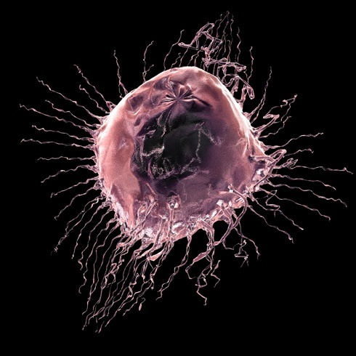

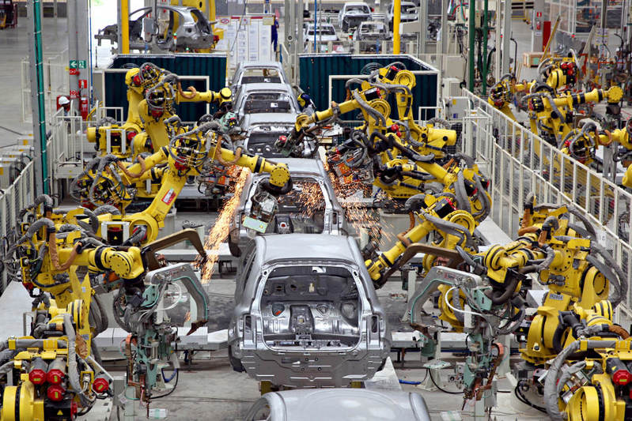
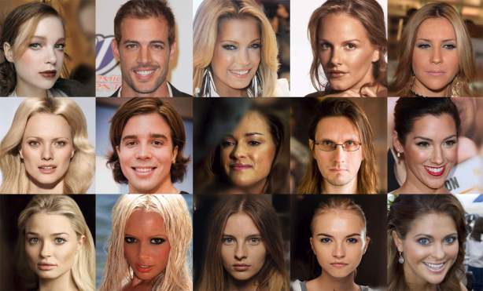

Slide 3
Machine Learning

Slide 4




Slide 5
90%

Slide 6

11
14
13
12
15

Slide 7
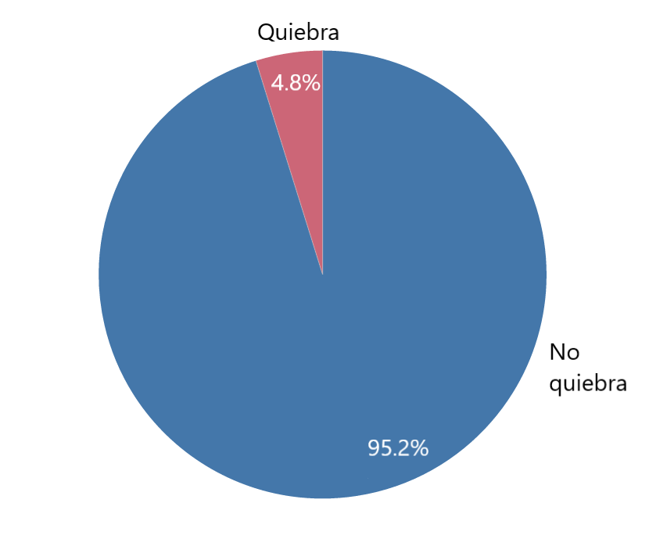
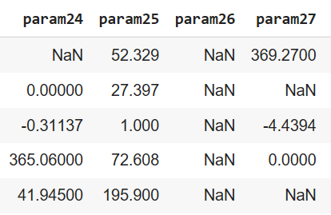
Conjunto de datos

Slide 8
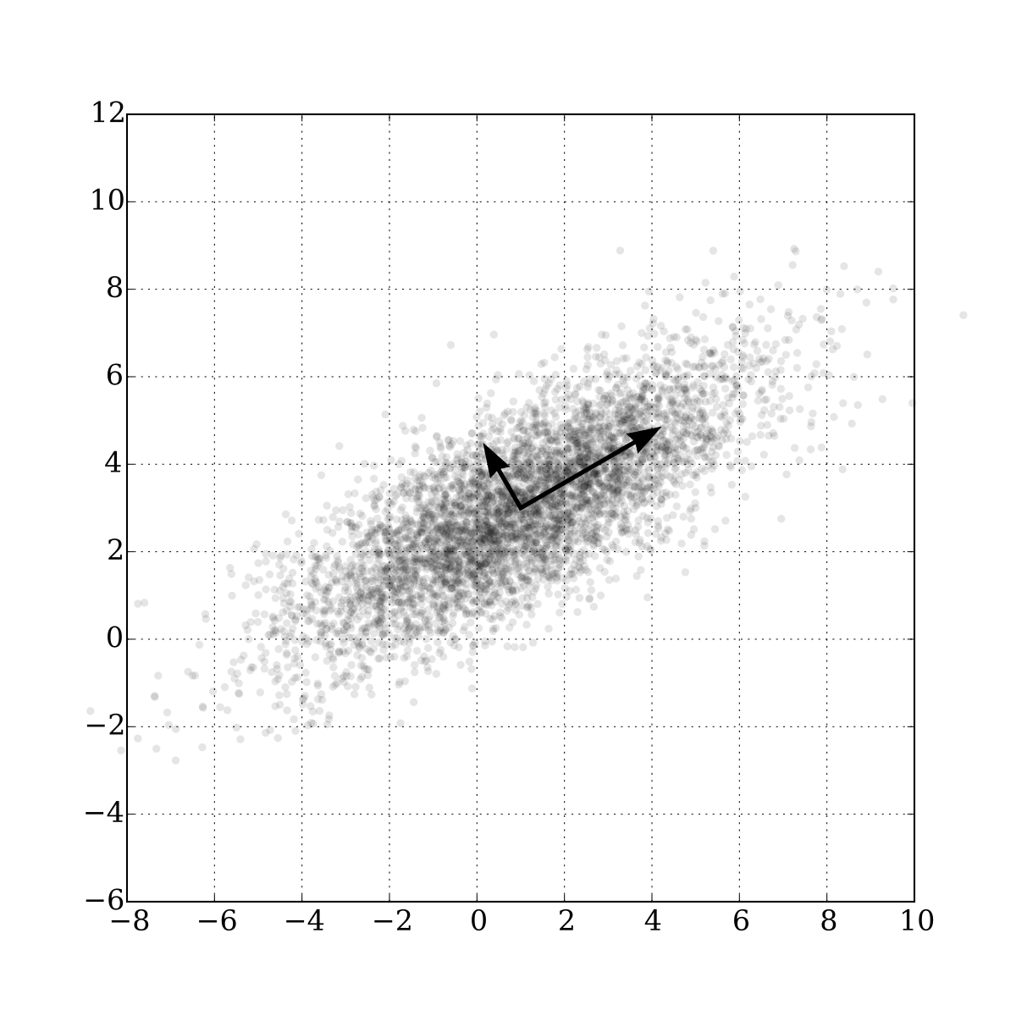
PCA

Slide 9
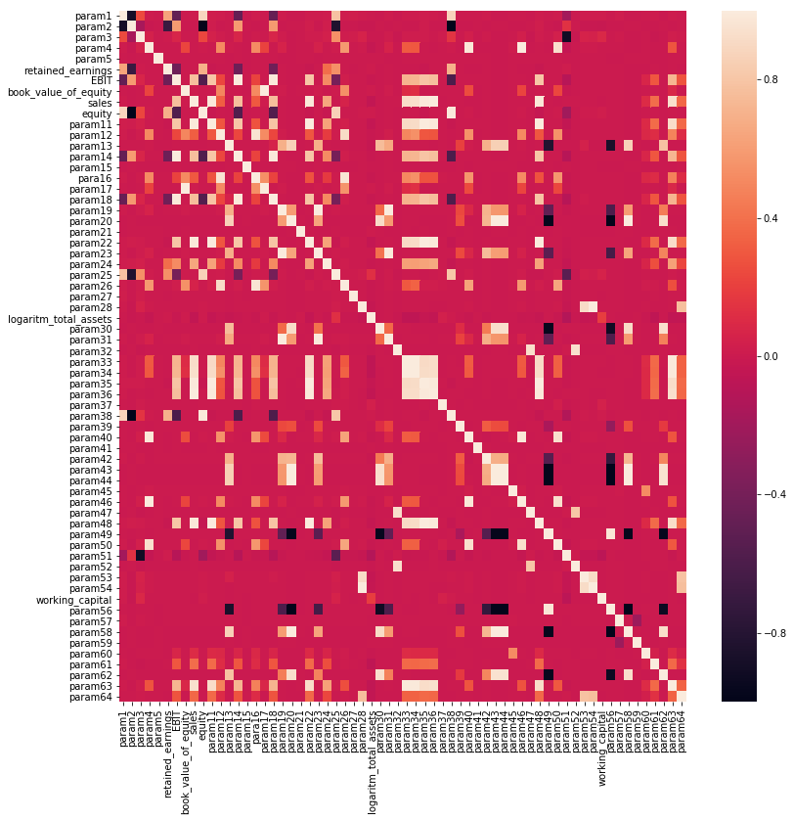

Slide 10
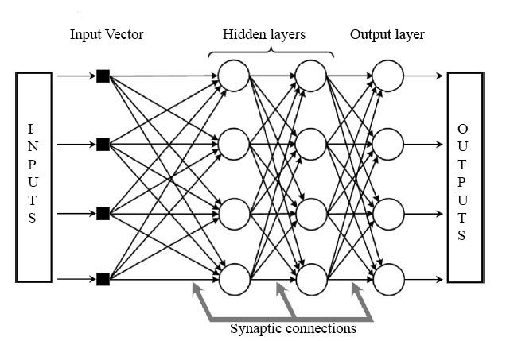

Slide 11
Configuración
50%
50%

Slide 12
Partición de datos
70%
15%
15%

Slide 13
Input
10
Relu
10
Relu
sigmoid
Output

Slide 14
TEST
Total | 90%
Quiebra | 94%
No quiebra | 74%

Slide 15
Oversampling
Clase minoritaria
Copia
Clase minoritaria
Copia
Clase minoritaria

Slide 16
Input
10
Relu
20
Relu
sigmoid
Output

Slide 17
TEST
Quiebra | 86%
No quiebra | 80%

Slide 18
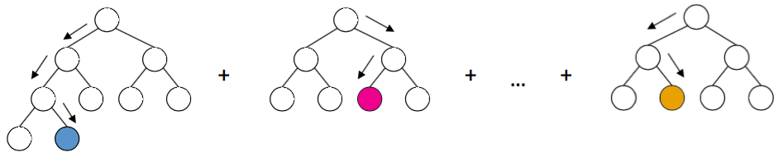
XGBoost

Slide 19
TEST
Total | 98%
Quiebra | 65%
No quiebra | 99,99%

Slide 20
